Slide 1
Semantisatieverhaal AA:
Mijn neefje heeft een heel bijzondere hobby. Hij is een schatzoeker. Mijn neefje vindt het leuk om met een metaaldetector de grond te onderzoeken. (extra klik voor een link. Begin rond 4.00 min. Zet ‘m even klaar, er is reclame voor.) Hij loopt in de weekenden vaak door weilanden en bossen. Op zoek naar oude munten of andere spullen in de grond. Hij doet dit niet alleen. Mijn neefje gaat om met iemand die dit ook leuk vindt. Hij heeft contact met een andere jongen die ook deze hobby heeft. Heel lang hebben ze niets bijzonders gevonden. Maar nu hebben ze dan eindelijk iets ontdekt. Bij toeval, zonder dat je het verwacht, onverwacht, hebben ze iets ontdekt. Ze hebben een vondst gedaan. De vondst is iets wat gevonden is, de ontdekking. Eerst hebben ze zelf gegraven, maar ze zagen al snel dat ze iets bijzonders hadden gevonden. Daarom belden ze met een archeoloog. Dat is iemand die in de grond zoekt naar spullen van vroeger. De archeoloog kwam met kleine schepjes en kwastjes om de grond te onderzoeken. Ze ontdekte dat er op deze plek heel lang geleden een nederzetting was geweest. De nederzetting is de bewoonde plek. De archeoloog vond eerst een graf, de plek waar een dode begraven ligt. En later vond ze ook munten en scherven van borden en kommetjes. Nu is de archeoloog klaar met haar onderzoek. Alle voorwerpen die zij gevonden heeft, zijn naar een museum gebracht. Die spullen blijven daar voor altijd goed bewaard. Ze gaan daar niet kapot, ze verdwijnen niet. Hebben jullie wel eens iets in de grond gevonden? En heb je dat ook bewaard?
AA

Slide 2
Mariët Bolding-Koster Gerarda Das
Marjan ter Harmsel
Mandy Routledge
Francis Vrielink
Week 15 – 13 april 2021
Niveau AA

Slide 3
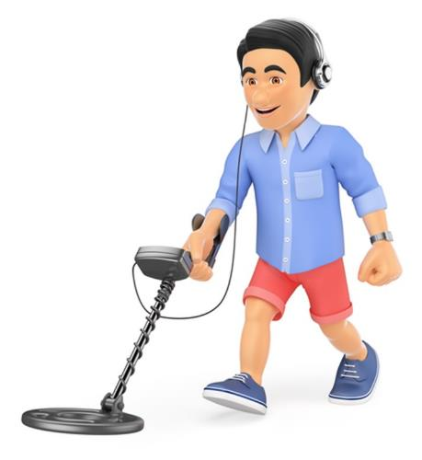
https://www.youtube.com/watch?v=gFzGd21fKko

Slide 4
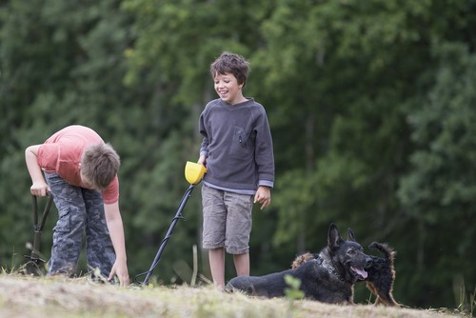
omgaan met iemand

Slide 5
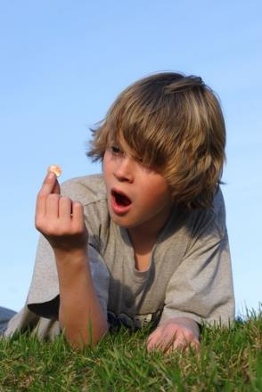
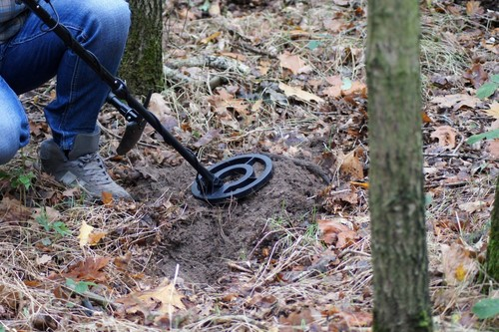
bij toeval
piep
piep
piep
piep

Slide 6
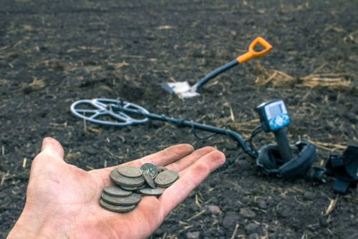
de vondst

Slide 7
de archeoloog

Slide 8
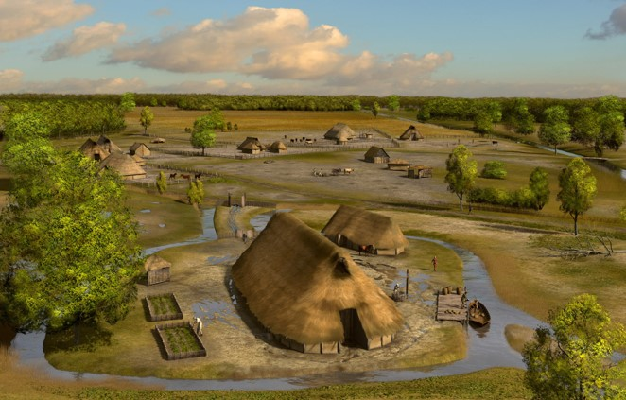
de nederzetting
Bron: Geschiedenis van Odijk.nl

Slide 9
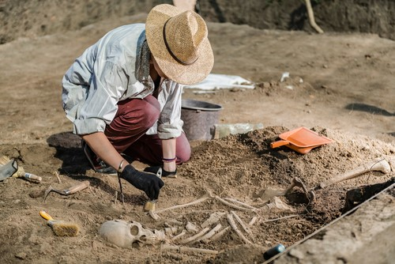
het graf

Slide 10
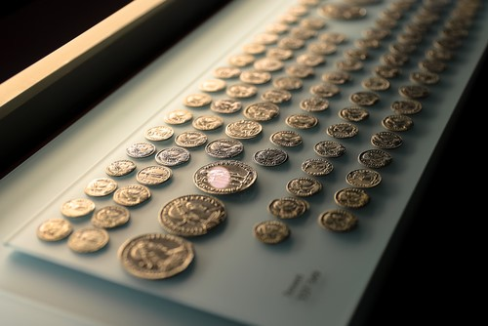
bewaard blijven

Slide 11
Op de woordmuur:

Slide 12
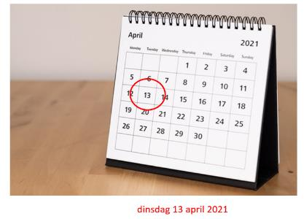
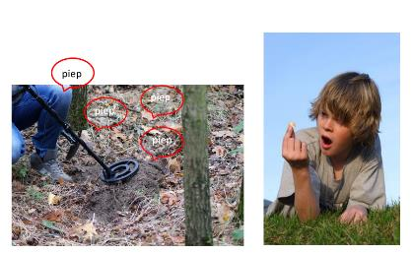
bij toeval
gepland
= zonder dat je het verwacht, onverwacht
Bij toeval heeft mijn neefje oude munten ontdekt.
= voorbereid
De afspraak was al een tijd geleden gepland.

Slide 13
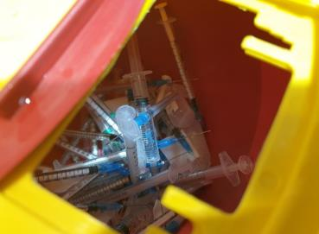
bewaard blijven
vernietigen
= niet kapotgaan, niet verdwijnen
De munten blijven bewaard in het museum.
= kapot maken
De dokter moet de spuit na gebruik vernietigen.
a

Slide 14
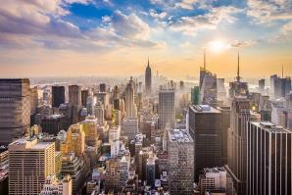
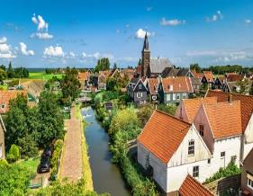
De nederzetting was 2500 jaar geleden bewoond door mensen.
Bron: Geschiedenis van Odijk.nl
de stad
het dorp
de
nederzetting
= de bewoonde plek

Slide 15
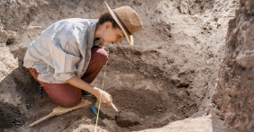
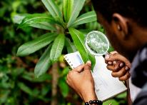
de onderzoeker
= iemand die in de grond zoekt naar spullen van vroeger
= iemand die levende dingen onderzoekt
de archeoloog
de bioloog

Slide 16
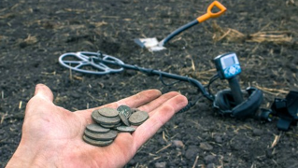
het graf
= de plek waar een dode begraven ligt
de opgraving
de vondst
= iets wat gevonden is, de ontdekking
Bij toeval werd er een bijzondere vondst gedaan. Er werd een oud graf gevonden.

Slide 17
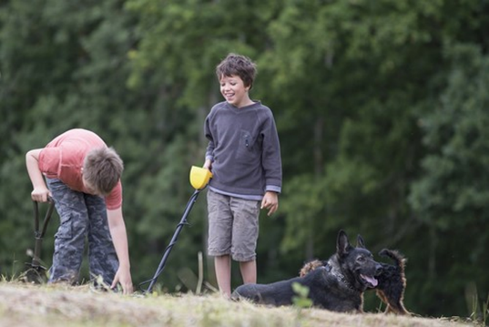
omgaan met iemand = contact met iemand hebben
Mijn neefje gaat al een tijdje om met iemand die het ook leuk vindt de grond te onderzoeken.

